Slide 1

ระบบจัดการของบริจาคน้ำท่วม
671463042 อมรเทพ ถายะ

Slide 2
วัตถุประสงค์
เพื่อพัฒนาระบบ ระบบบริหารจัดการการช่วยเหลือผู้ประสบอุทกภัย

Slide 3
ขอบเขต
มือถือสำหรับเจ้าหน้าที่ภาคสนามเพื่อใช้ในการดูแผนที่และบันทึกการส่งมอบ
คอมพิวเตอร์สำหรับผู้ดูแลระบบ เพื่อใช้ในการบริหารจัดการภารกิจและดูสถิติ

Slide 4

ส่วนของผู้ประสบภัย
สามารถระบุตำแหน่งที่ต้องการความช่วยเหลือผ่านระบบพิกัดแผนที่ (GPS)
สามารถเลือกรายการสิ่งของจำเป็นที่ต้องการ (Needs) เพื่อให้ได้รับความช่วยเหลือ
สามารถติดตามสถานการณ์ช่วยเหลือได้แบบเรียลไทม์
มีระบบ AI Chatbot ให้คำแนะนำการปฏิบัติตัวและการปฐมพยาบาลเบื้องต้น

Slide 5
ส่วนของเจ้าหน้าที่ภาคสนาม
สามารถรับ ใบสั่งงานผ่านระบบ เพื่อทราบพิกัดเป้าหมายที่ต้องเข้าไปช่วยเหลือ
สามารถใช้ระบบนำทาง (Navigation) ไปยังหมุดผู้ประสบภัยตามลำดับความเร่งด่วน
สามารถบันทึกการส่งมอบ (Proof of Delivery) ด้วยการถ่ายภาพและยืนยันพิกัด GPS เพื่อปิดงาน

Slide 6
ส่วนของผู้บริจาค
สามารถตรวจสอบรายการสิ่งของที่พื้นที่ประสบภัยขาดแคลน (Wishlist)
สามารถลงทะเบียนแจ้งความประสงค์บริจาคและติดตามสถานะของที่บริจาคได้ผ่านภาพถ่ายยืนยัน

Slide 7
ส่วนของผู้ดูแลระบบ (Admin)
สามารถสร้างและมอบหมายภารกิจ (Mission Control) ให้ทีมกู้ภัยตามโซนพื้นที่ พร้อมระบบจองสินค้าในคลัง
สามารถบริหารจัดการคลังของบริจาคได้
สามารถดูภาพรวม เพื่อวิเคราะห์

Slide 8
UX UI

Slide 9
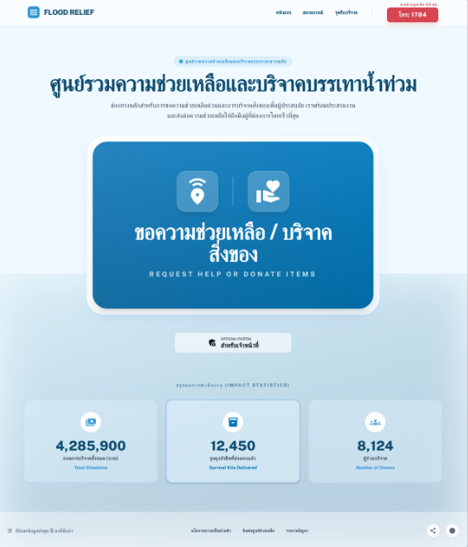
หน้าแรก

Slide 10
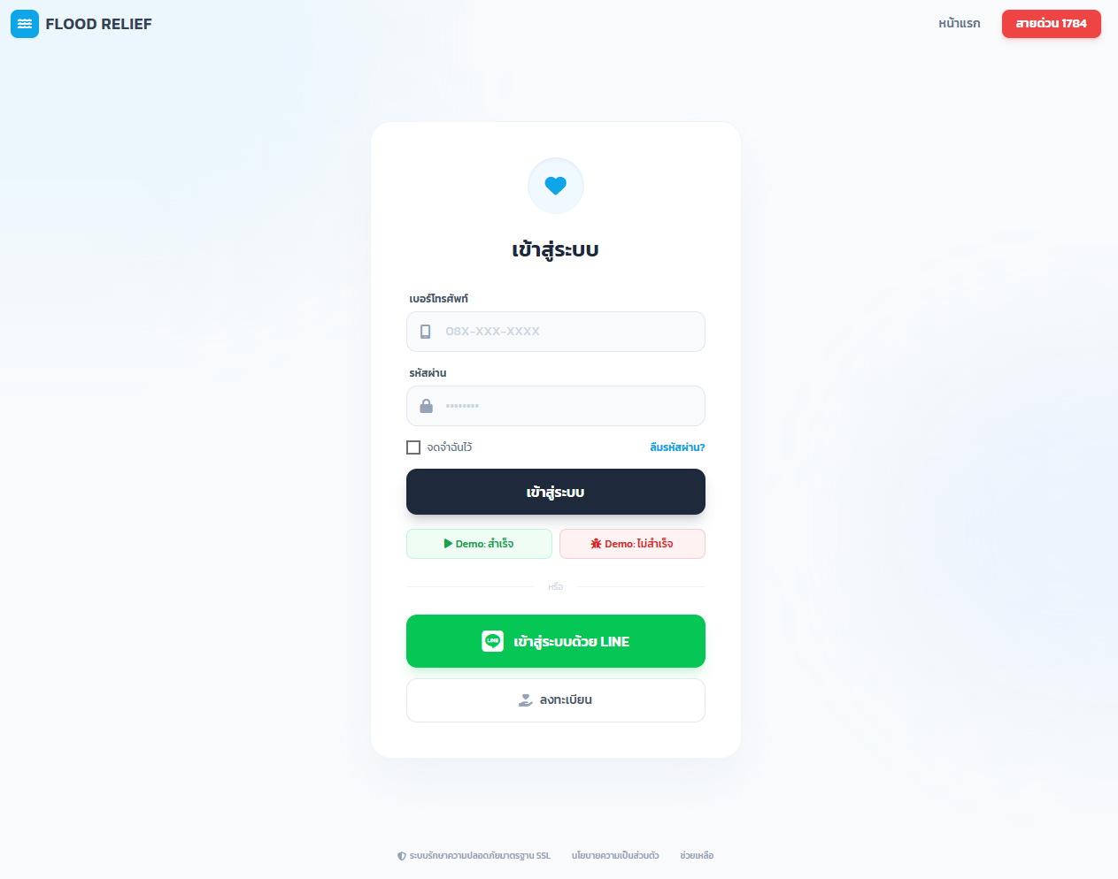
หน้าล็อกอินหลังกดปุ่มบริจาค/ขอความช่วยเหลือ

Slide 11
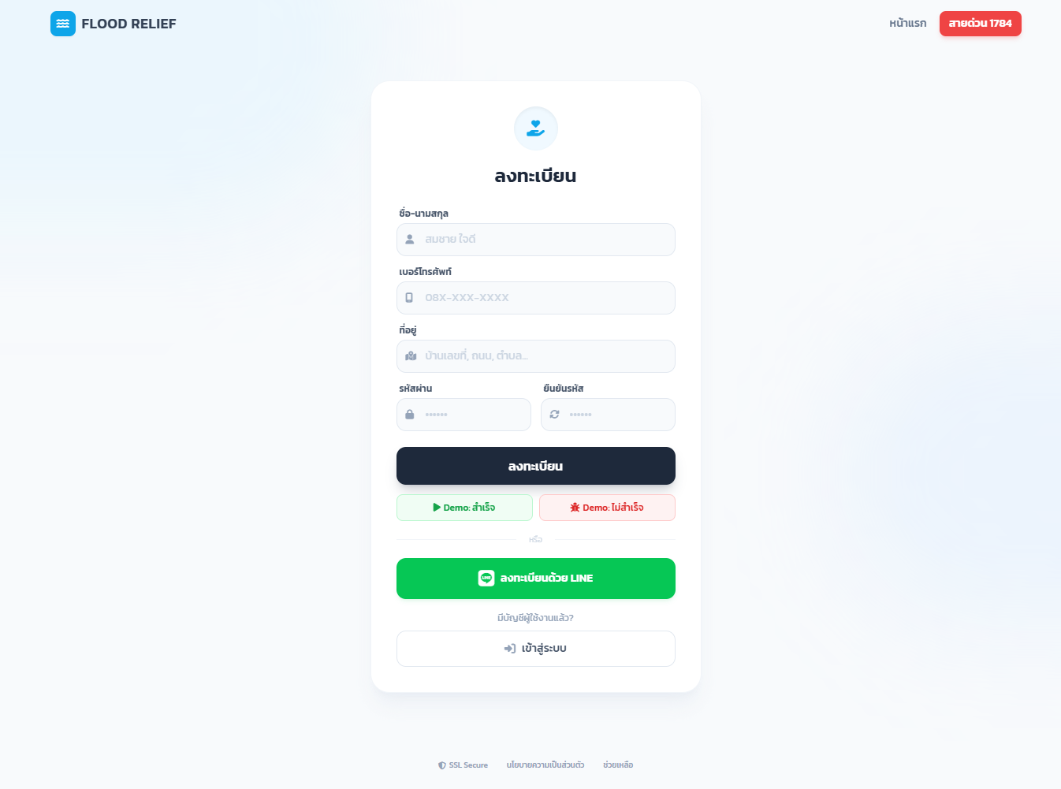
หน้าสมัครสมาชิกสำหรับปุ่มบริจาค/ขอความช่วยเหลือ

Slide 12
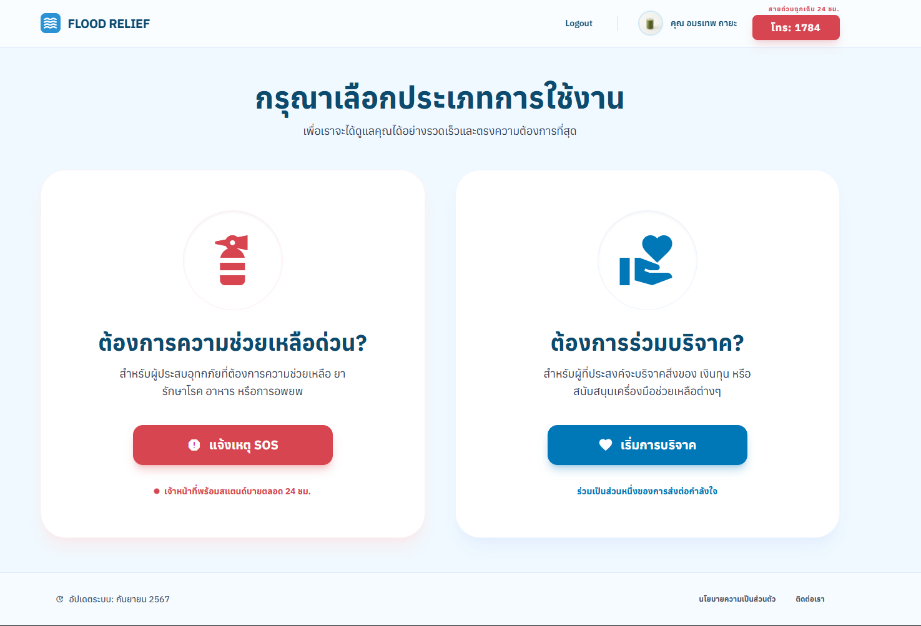
หน้าหลังจากกดเข้าสู่ระบบบริจาค/ขอความช่วยเหลือ

Slide 13
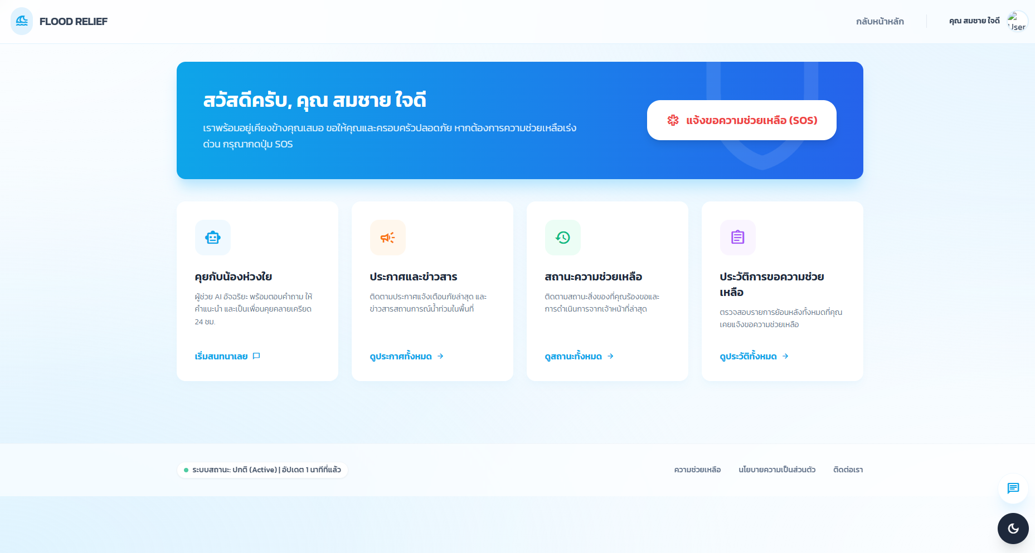
หน้าหลักขอความช่วยเหลือ

Slide 14
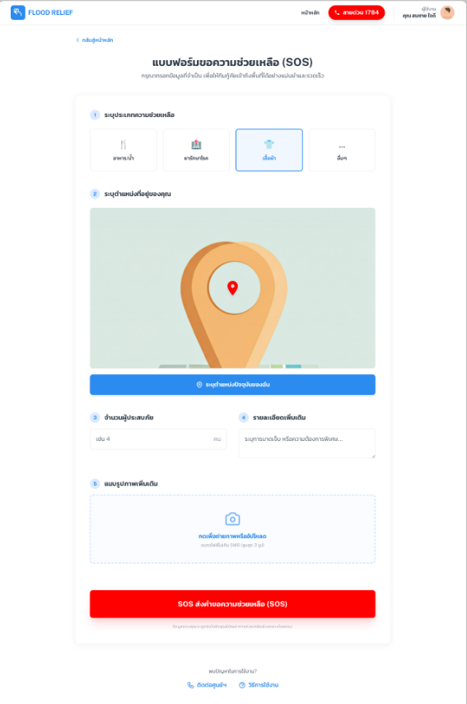
หน้ากรอกข้อมูลขอความช่วยเหลือ

Slide 15
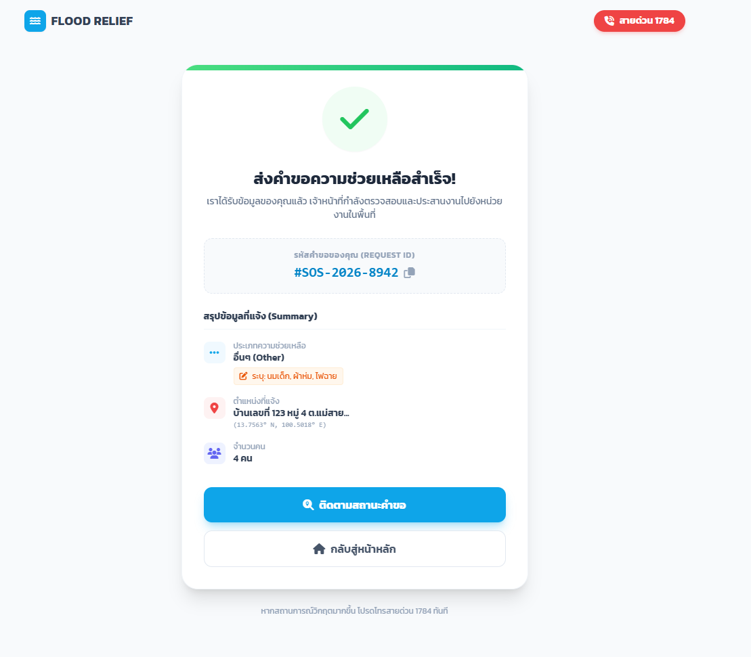
หน้าขอความช่วยเหลือสำเร็จ

Slide 16
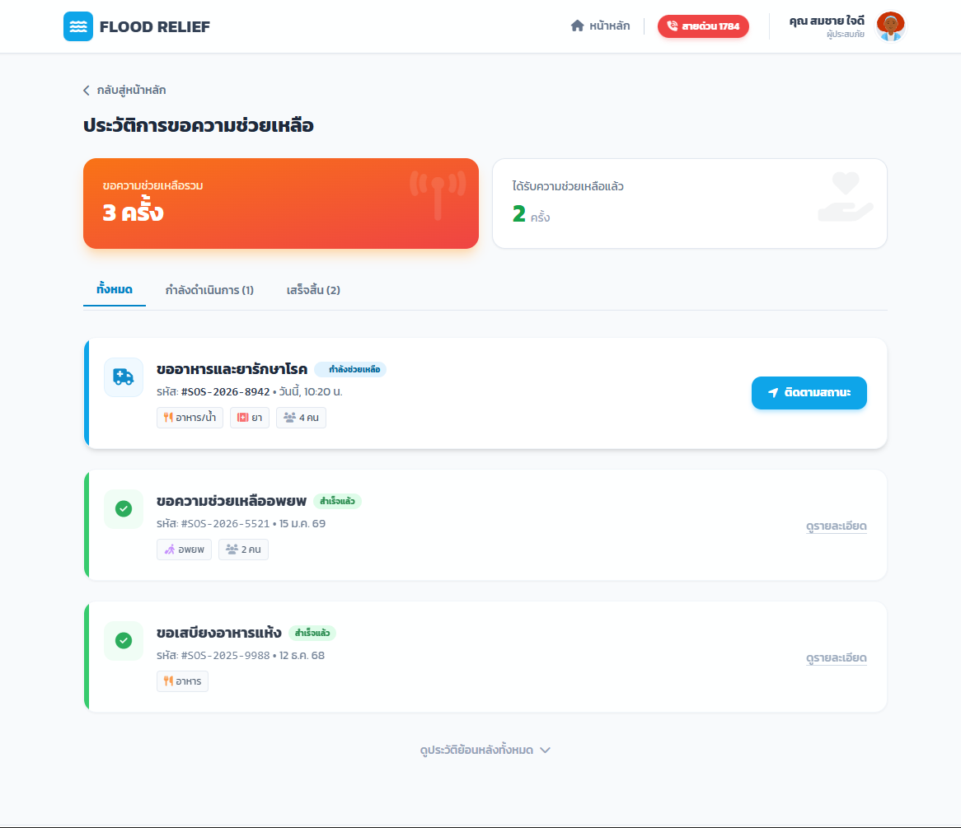
หน้าประวัติขอความช่วยเหลือ

Slide 17
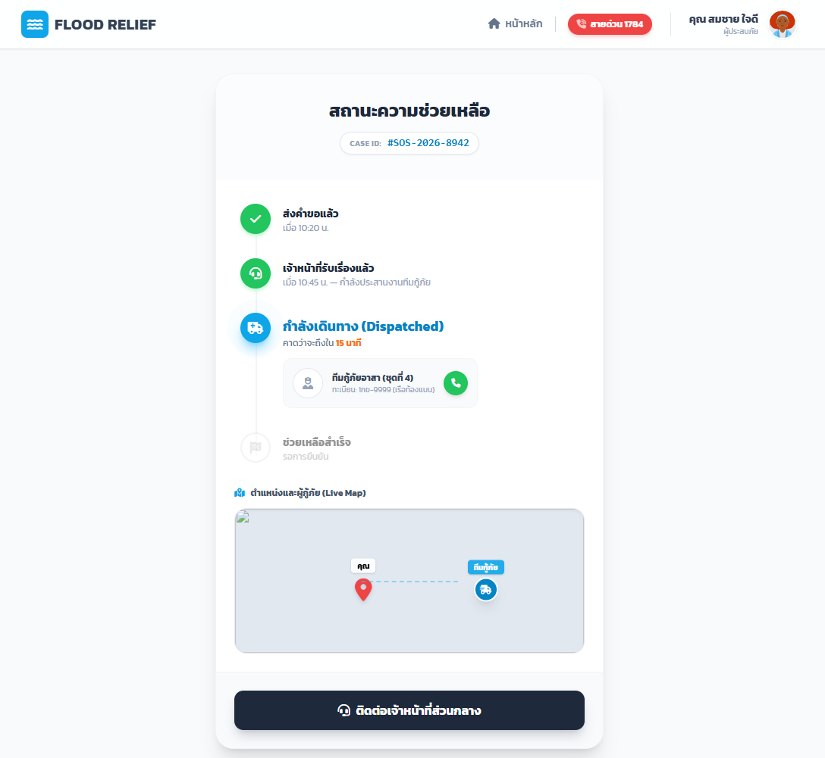
หน้าติดตามสถานะ

Slide 18
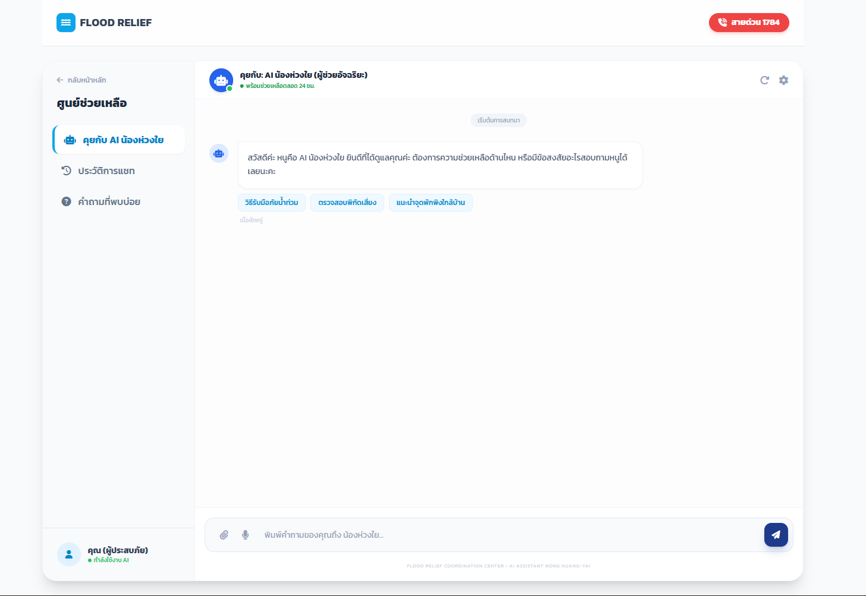
หน้าแชทบอทน้องห่วงใย

Slide 19
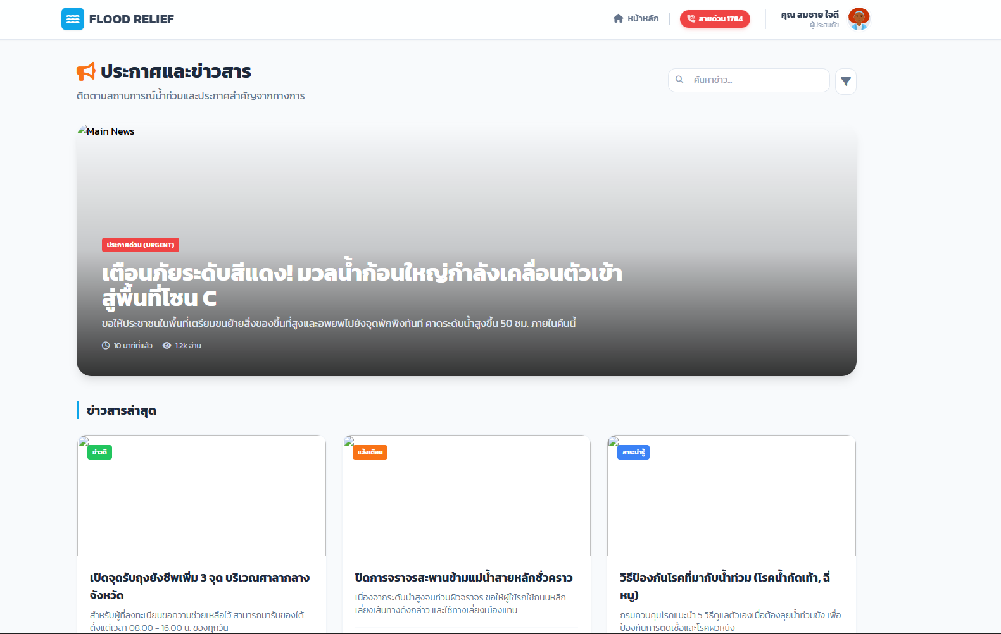
หน้าประกาศข่าวสาร

Slide 20
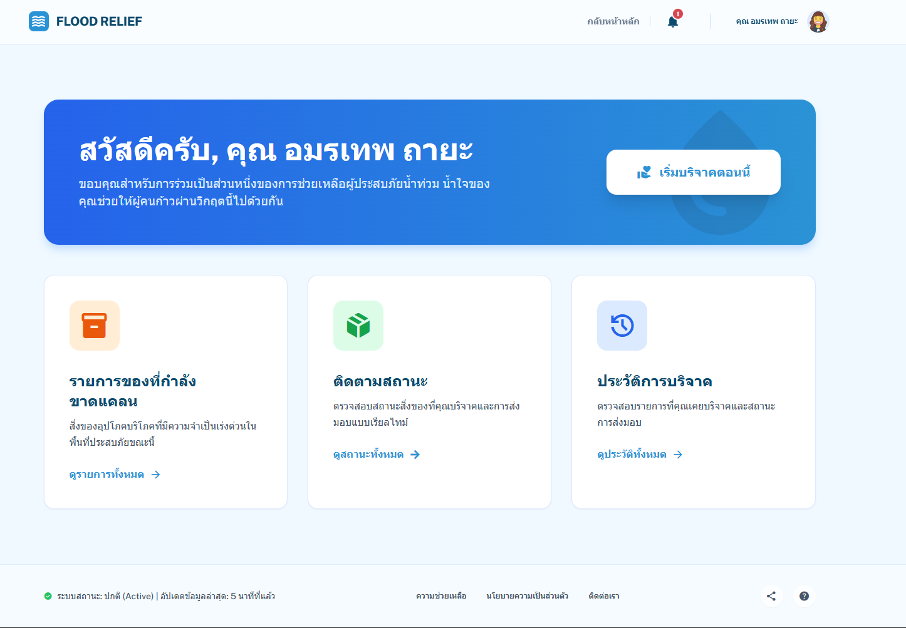
หน้าหลักบริจาค

Slide 21
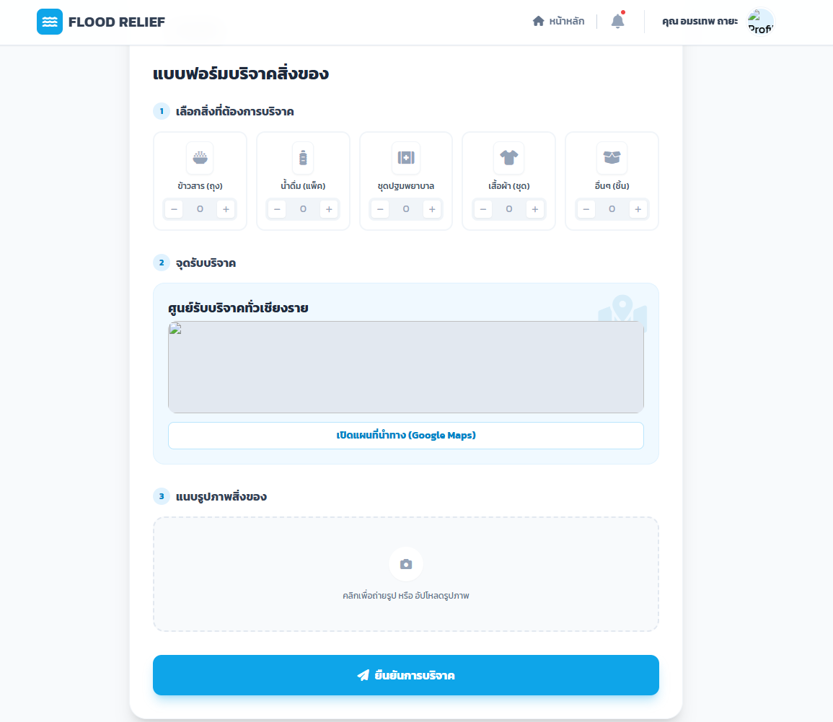
หน้ากรอกข้อมูลบริจาค

Slide 22
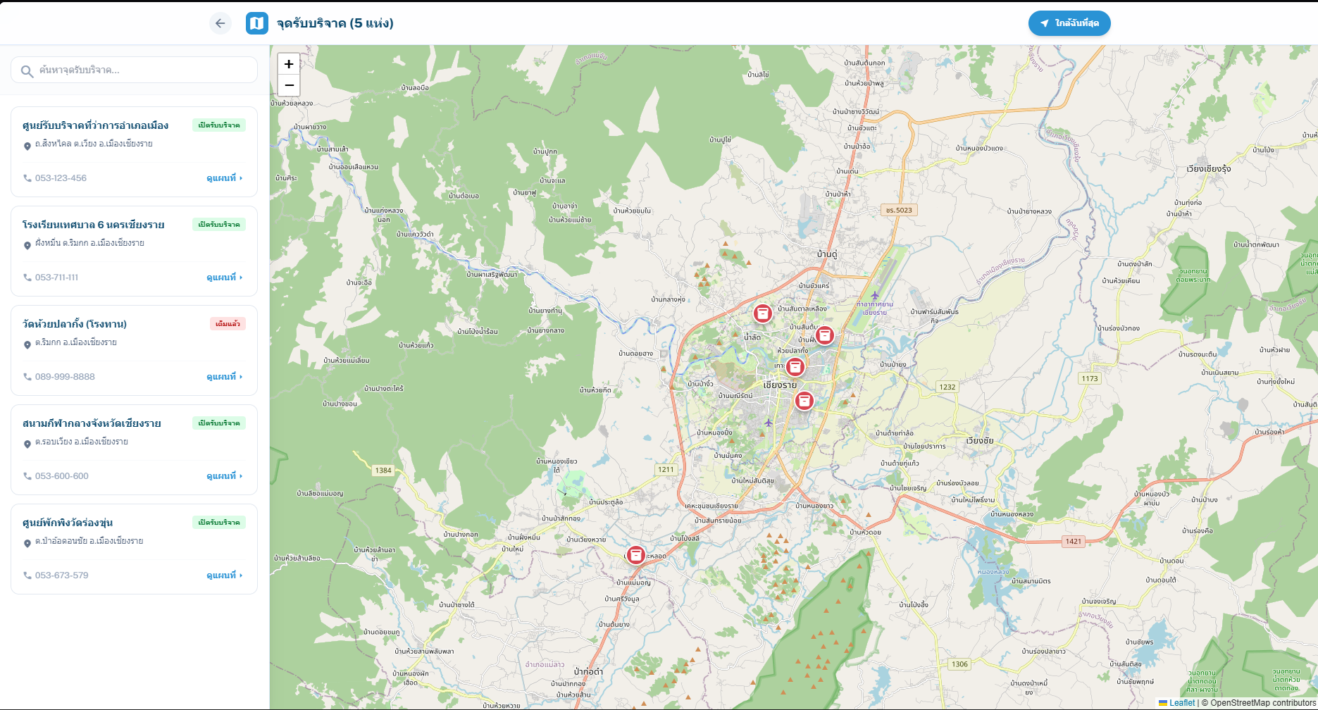
หน้าดูศูนย์รับบริจาคย่อย

Slide 23
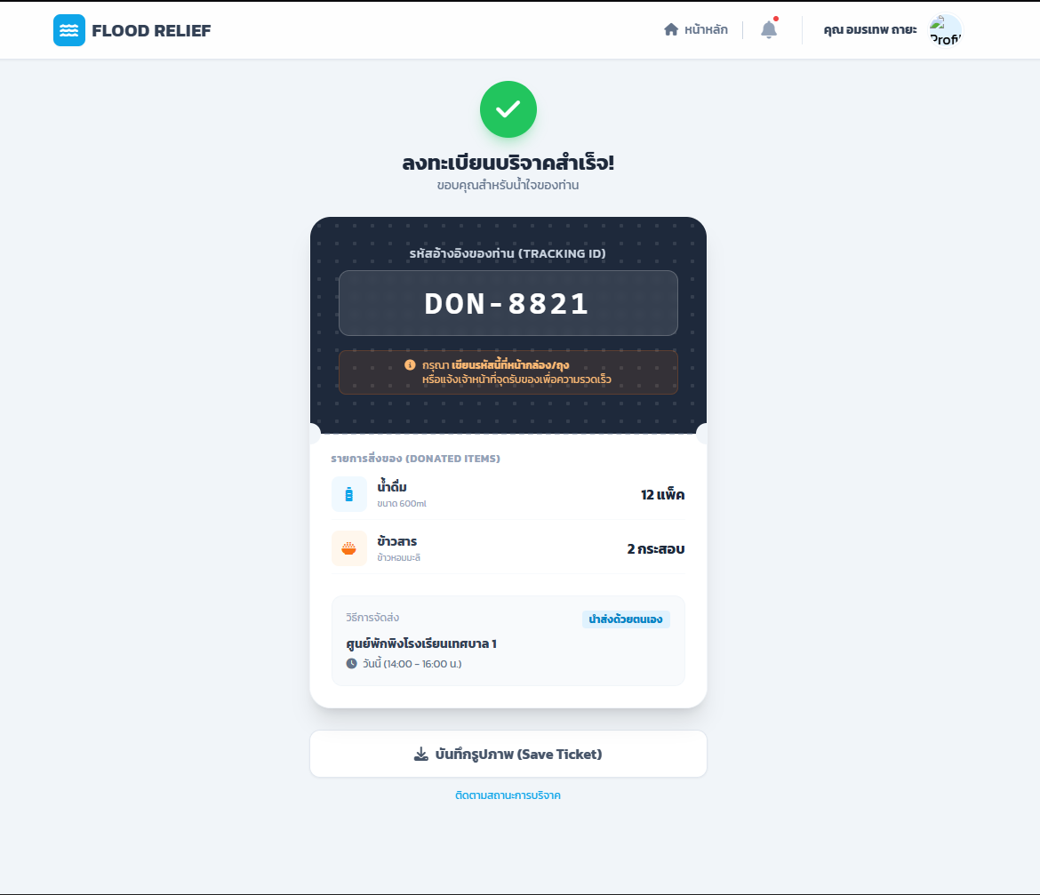
หน้าลงทะเทียนบริจาคสำเร็จ

Slide 24
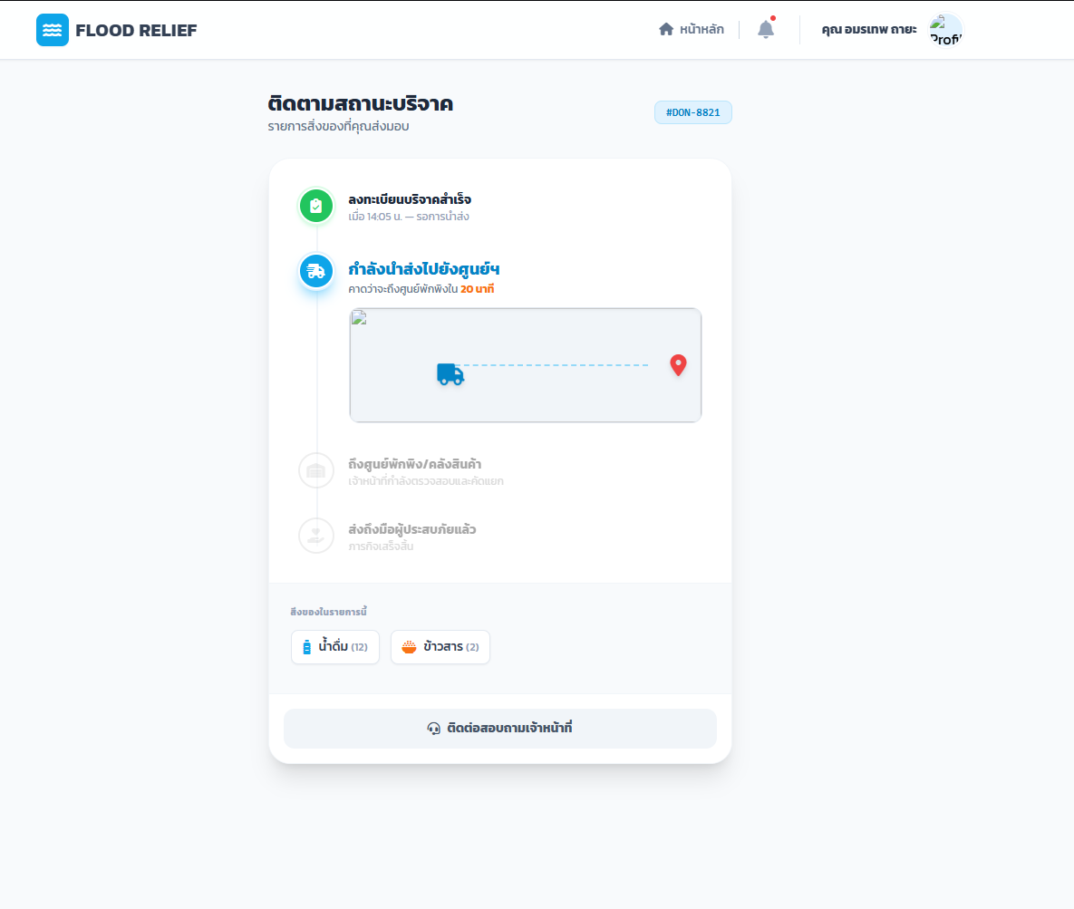
หน้าติดตามสถานะบริจาค

Slide 25
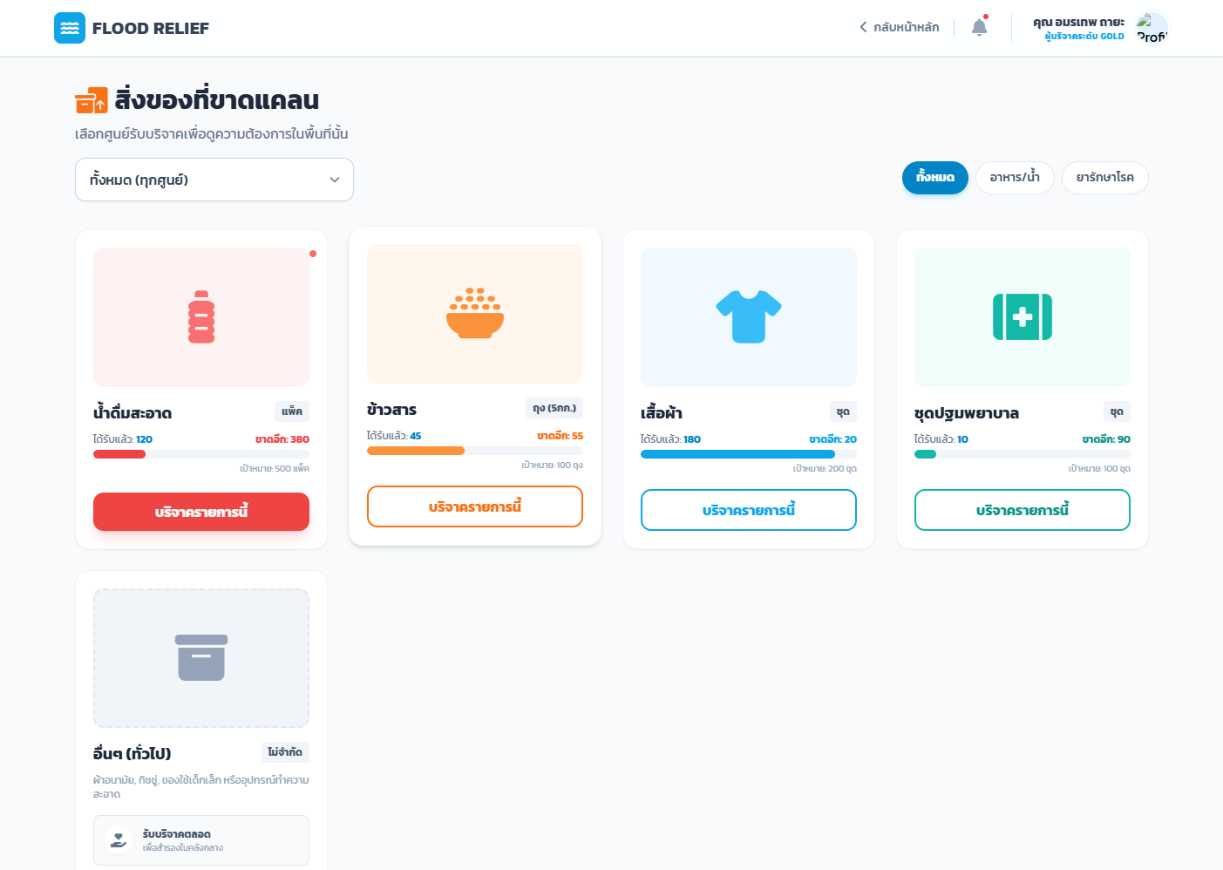
หน้าดูสิ่งของขาดแคลน

Slide 26
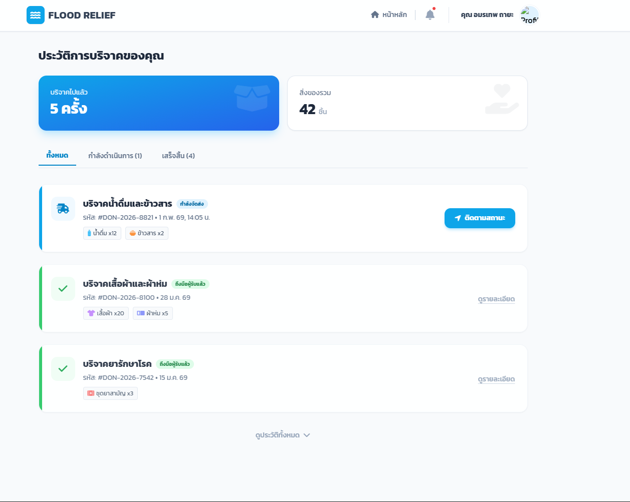
หน้าดูประวัติบริจาค

Slide 27
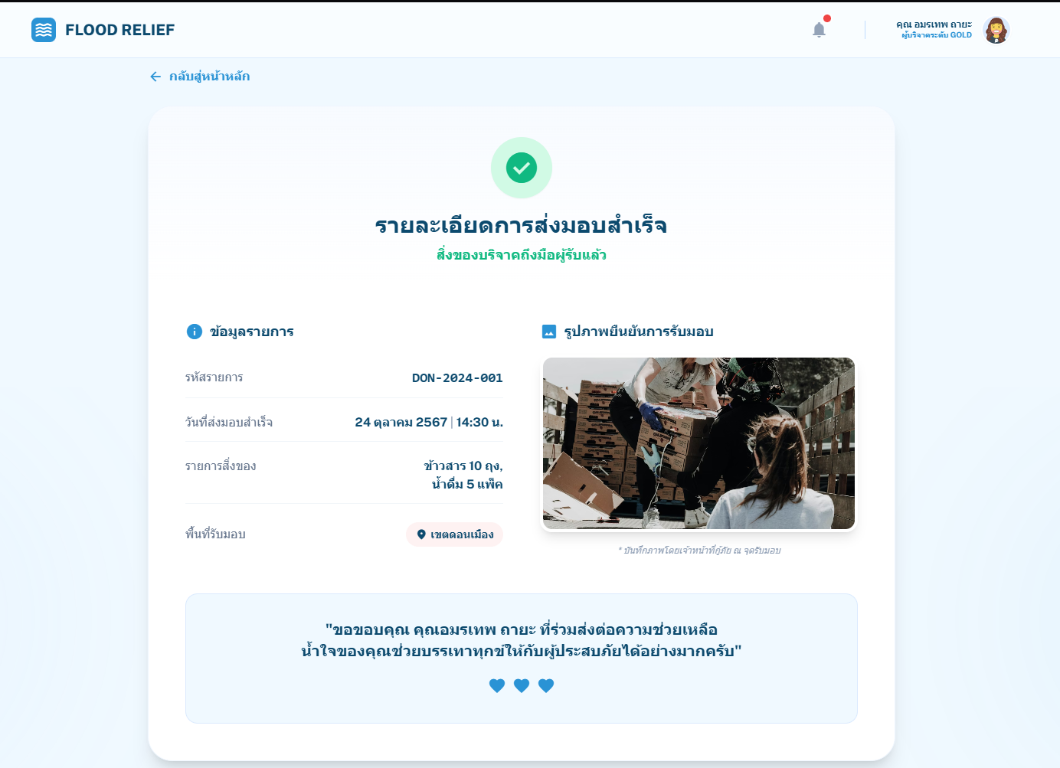
หน้าแจ้งเตือนเมื่อของบริจาคถึงมือผู้รับ

Slide 28
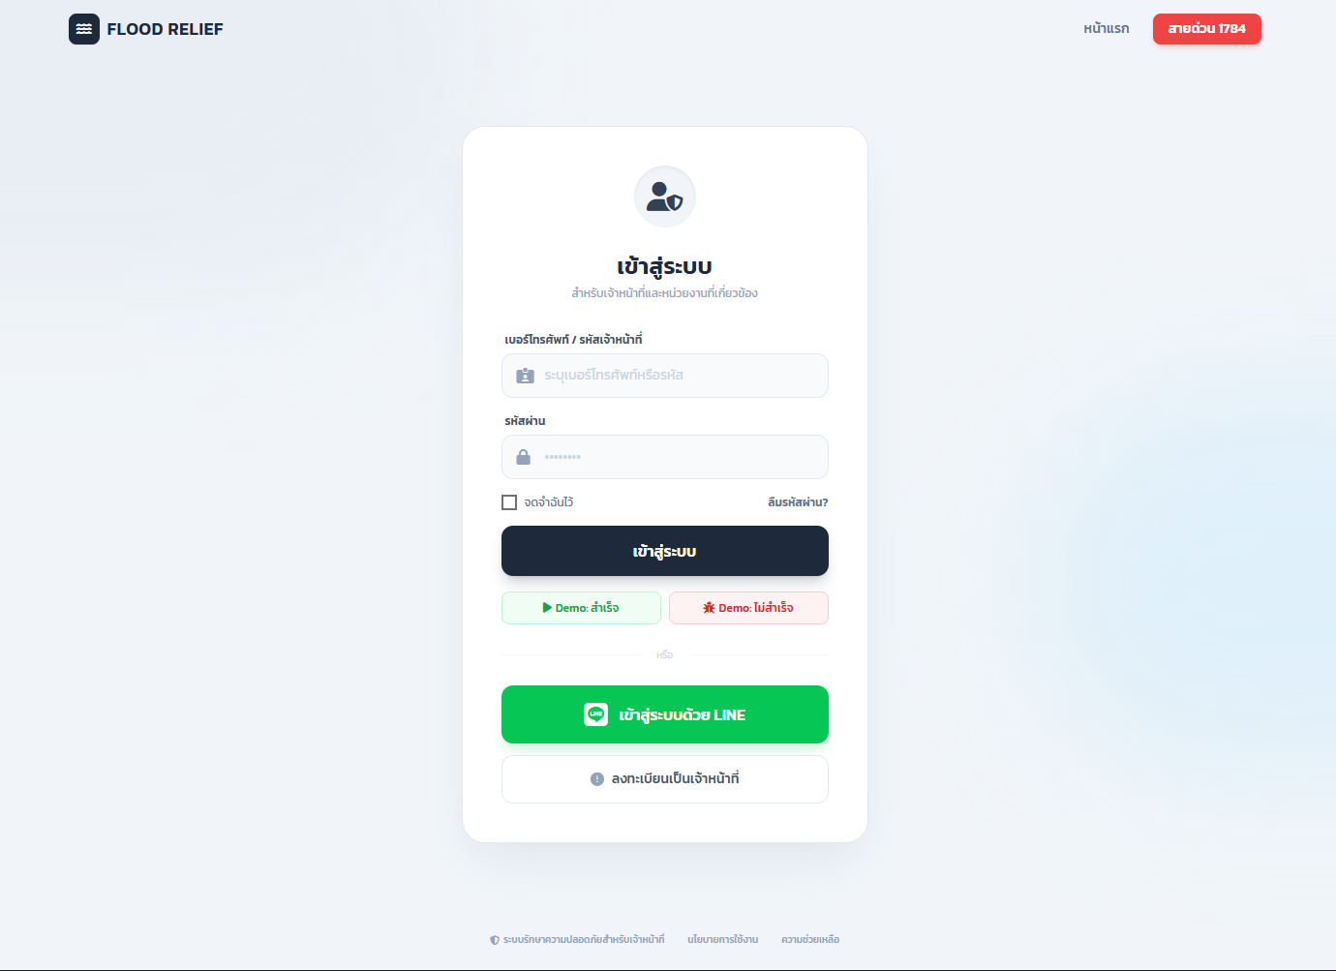
หน้าล็อกอินสำหรับเจ้าหน้าที่

Slide 29
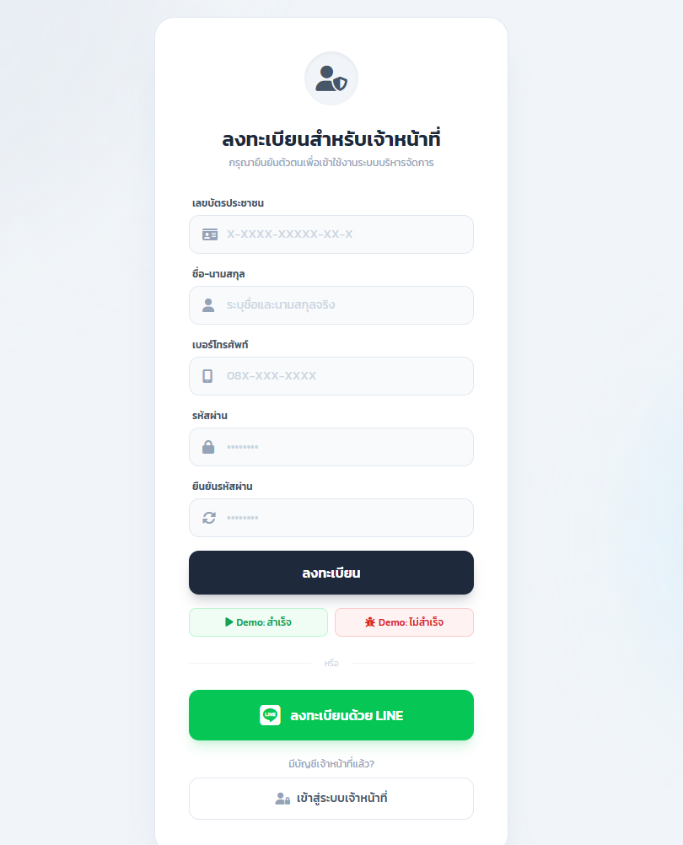
หน้าสมัครสมาชิกสำหรับเจ้าหน้าที่

Slide 30
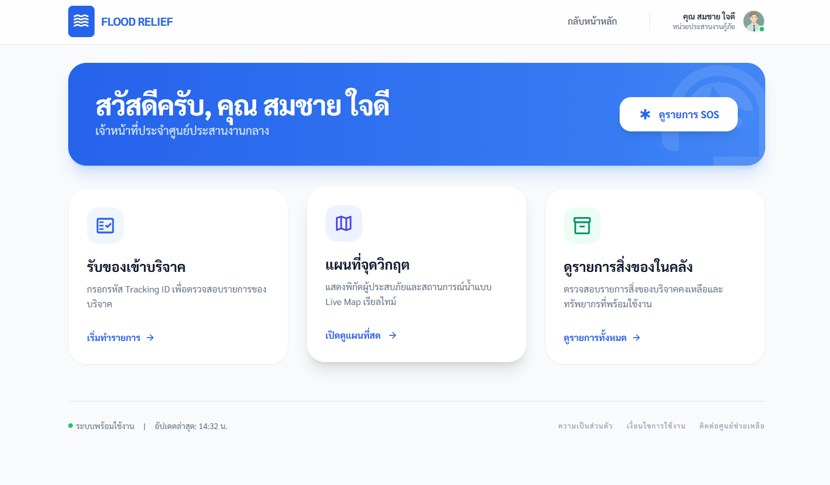
หน้าหลักสำหรับเจ้าหน้าที่

Slide 31
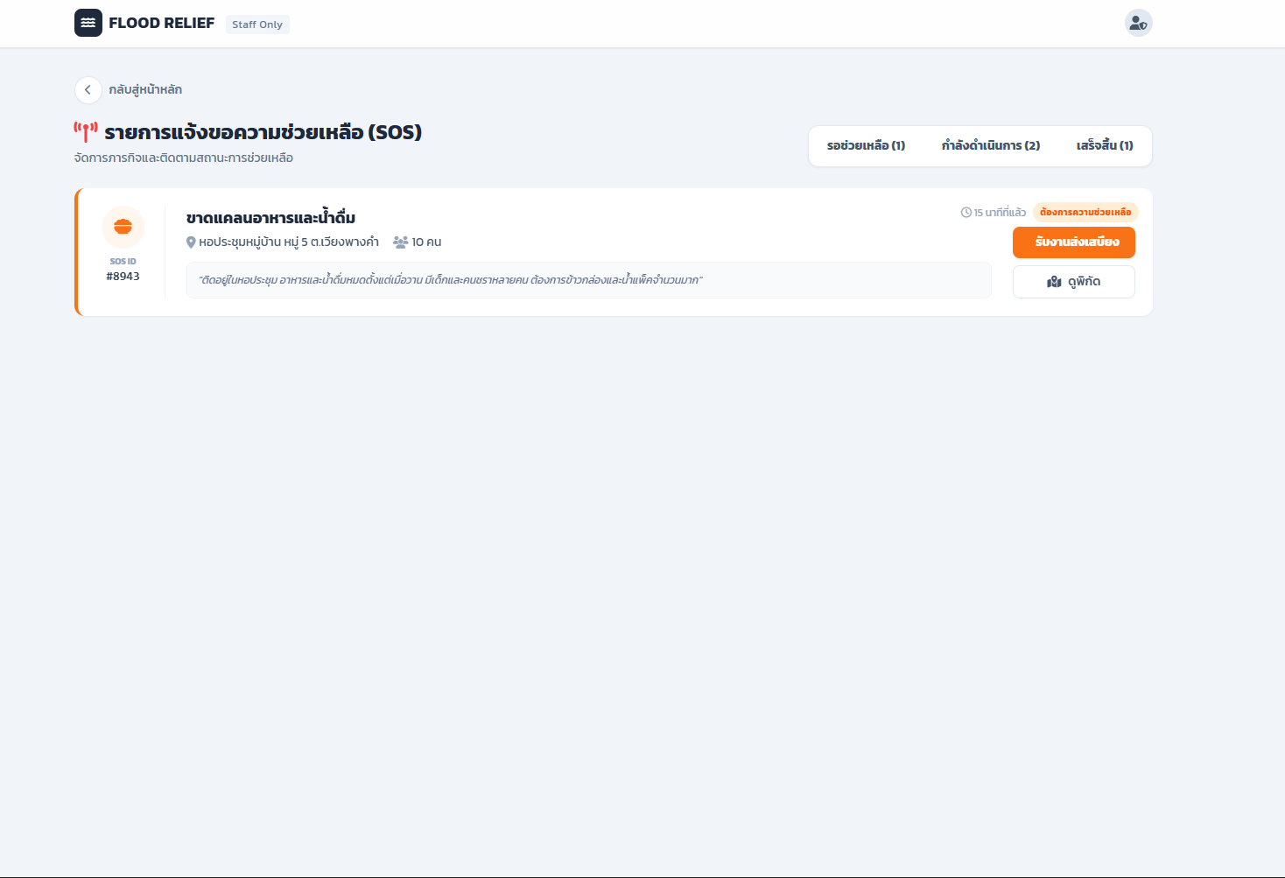
หน้าดูรายการ sos

Slide 32
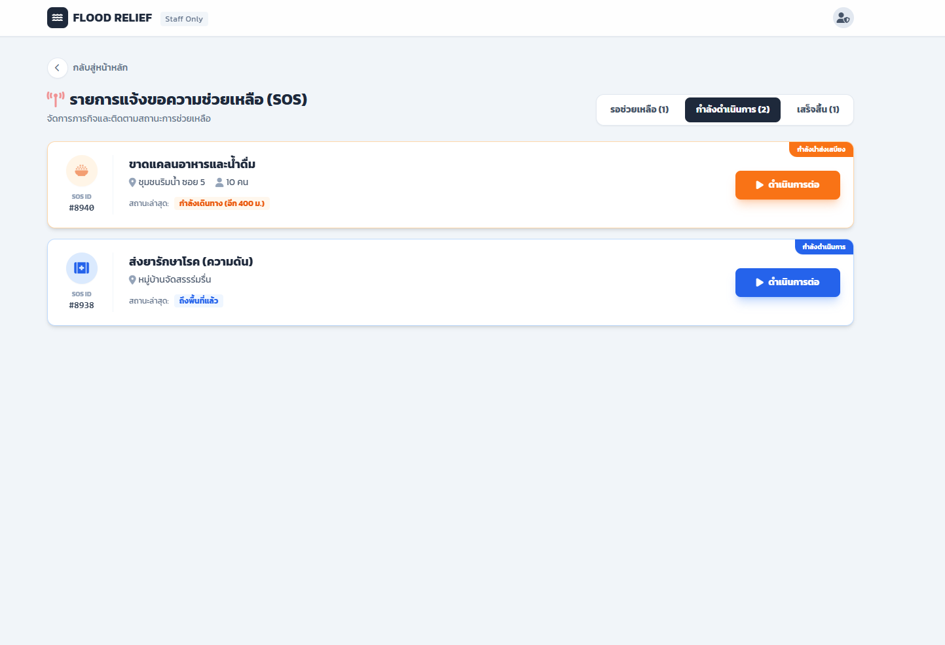
หน้าดูรายการ sos (กำลังดำแนินการ)

Slide 33
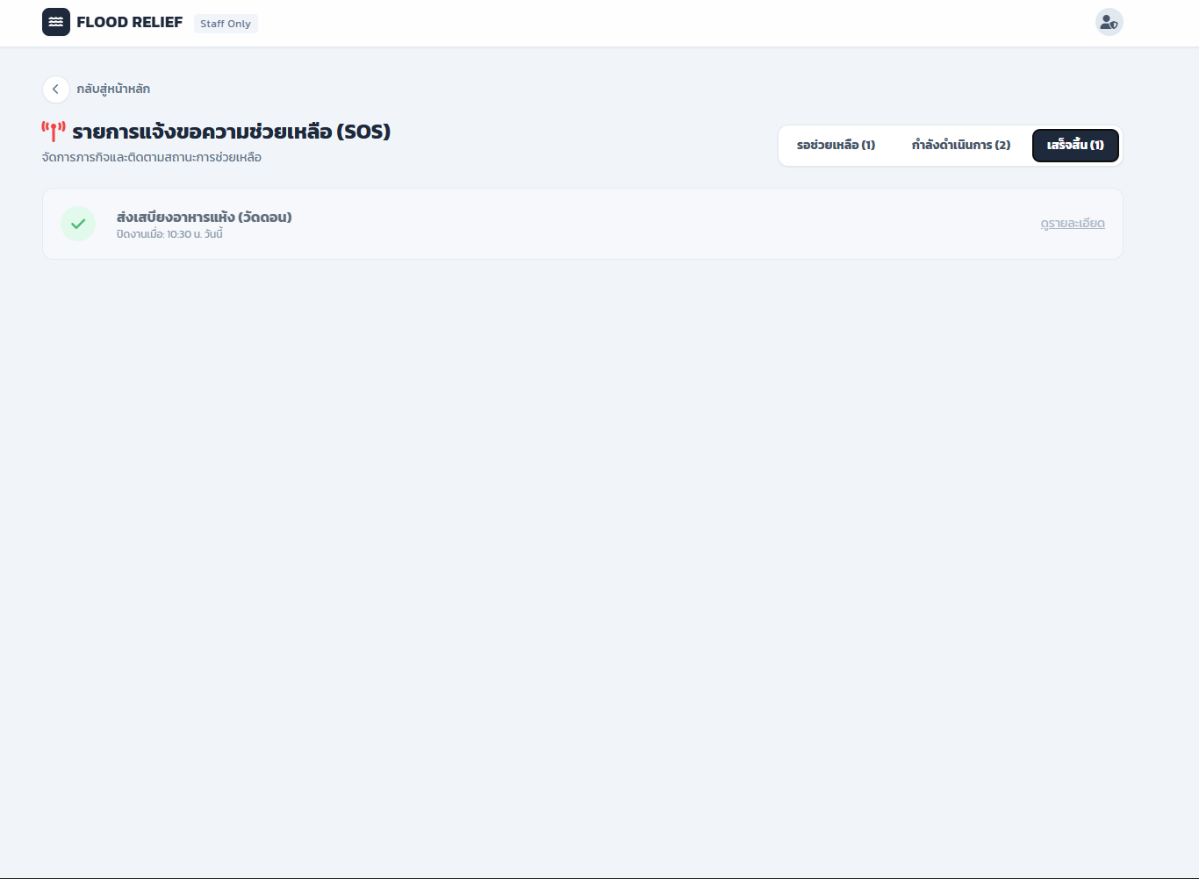
หน้าดูรายการ sos (เสร็จสิ้น)

Slide 34
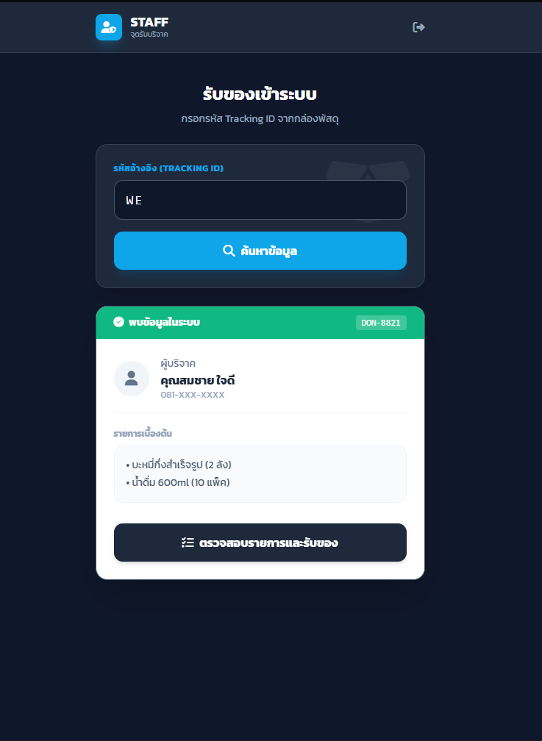
หน้ารับของเข้าบริจาค

Slide 35
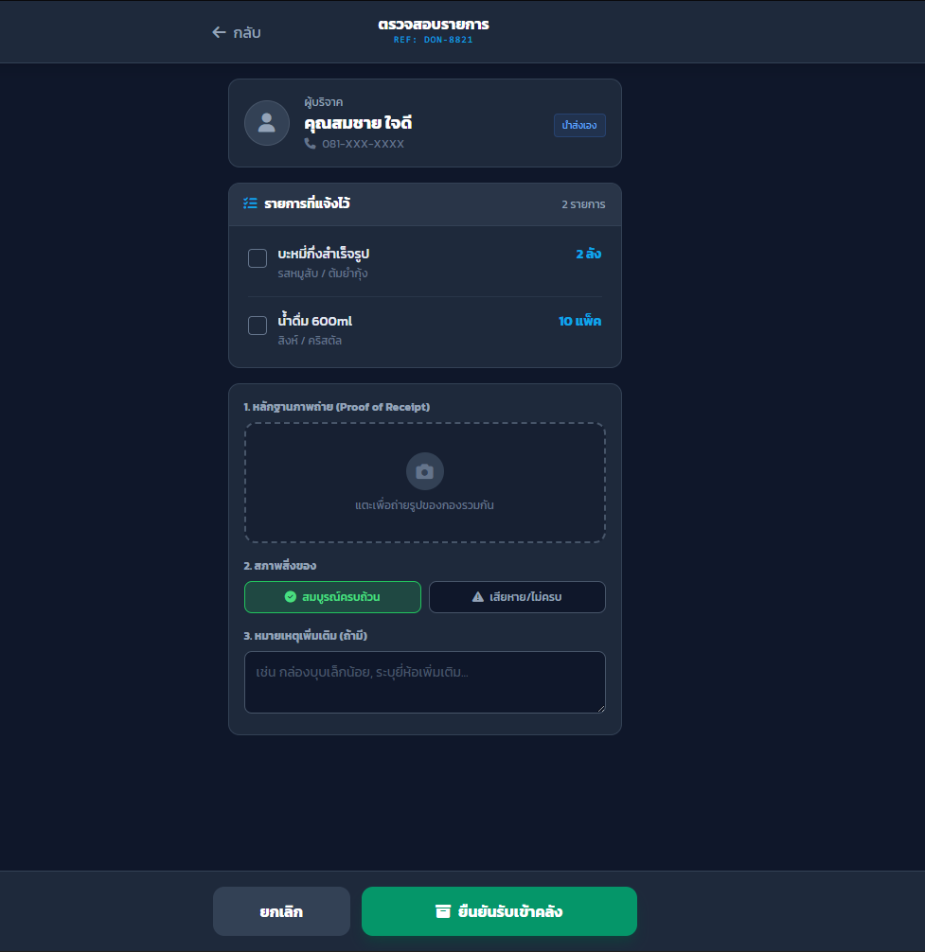
หน้าตรวจสอบข้อมูลรับของเข้าคลัง

Slide 36
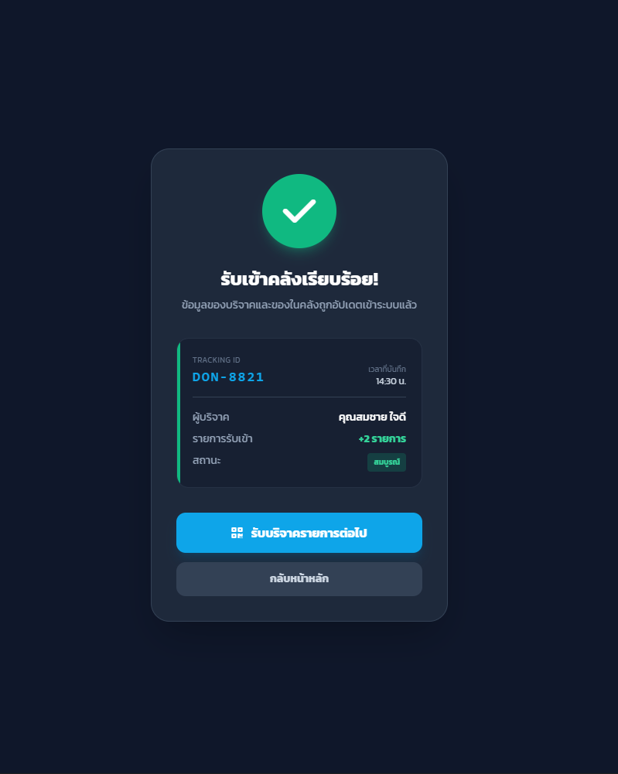
หน้าเอาของบริจาคเข้าคลัง

Slide 37
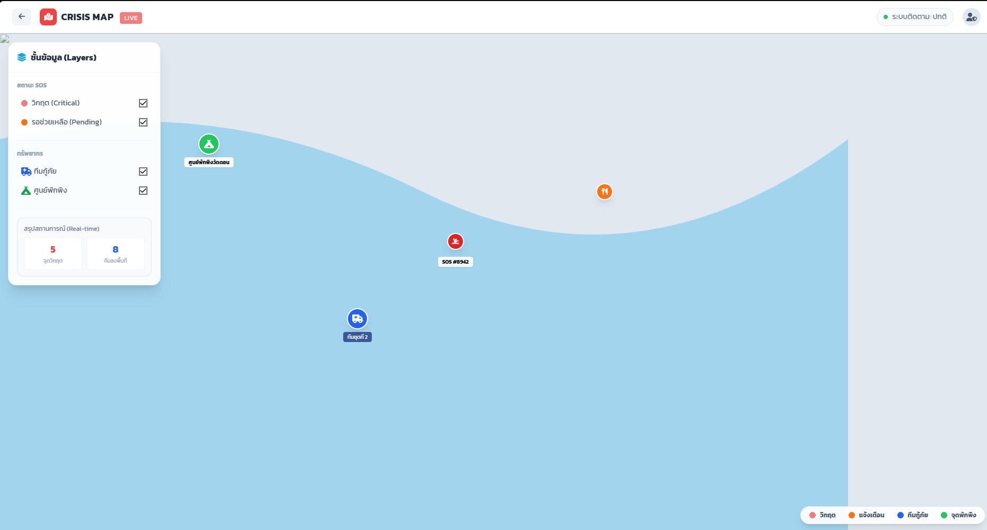
หน้าแผนที่วิกฤต

Slide 38
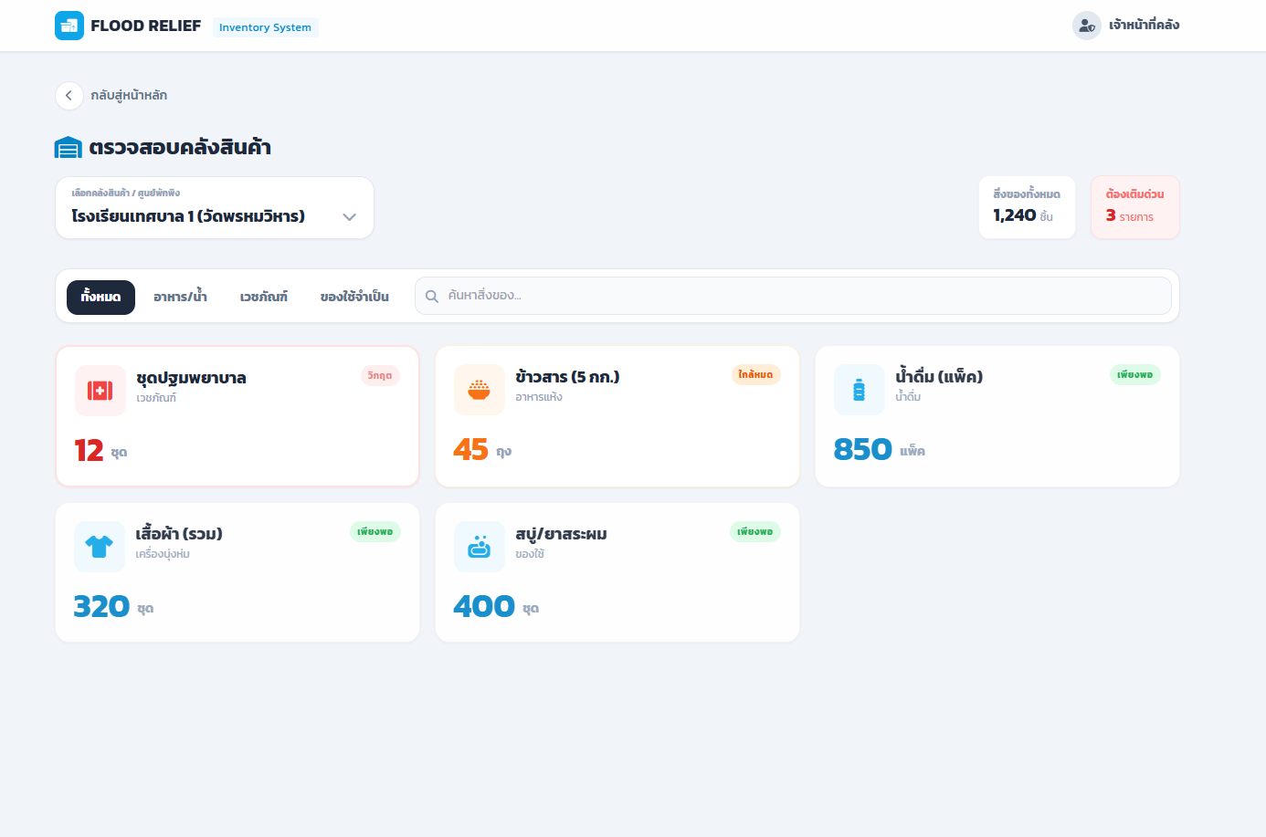
หน้าดูรายการของในคลัง

Slide 39
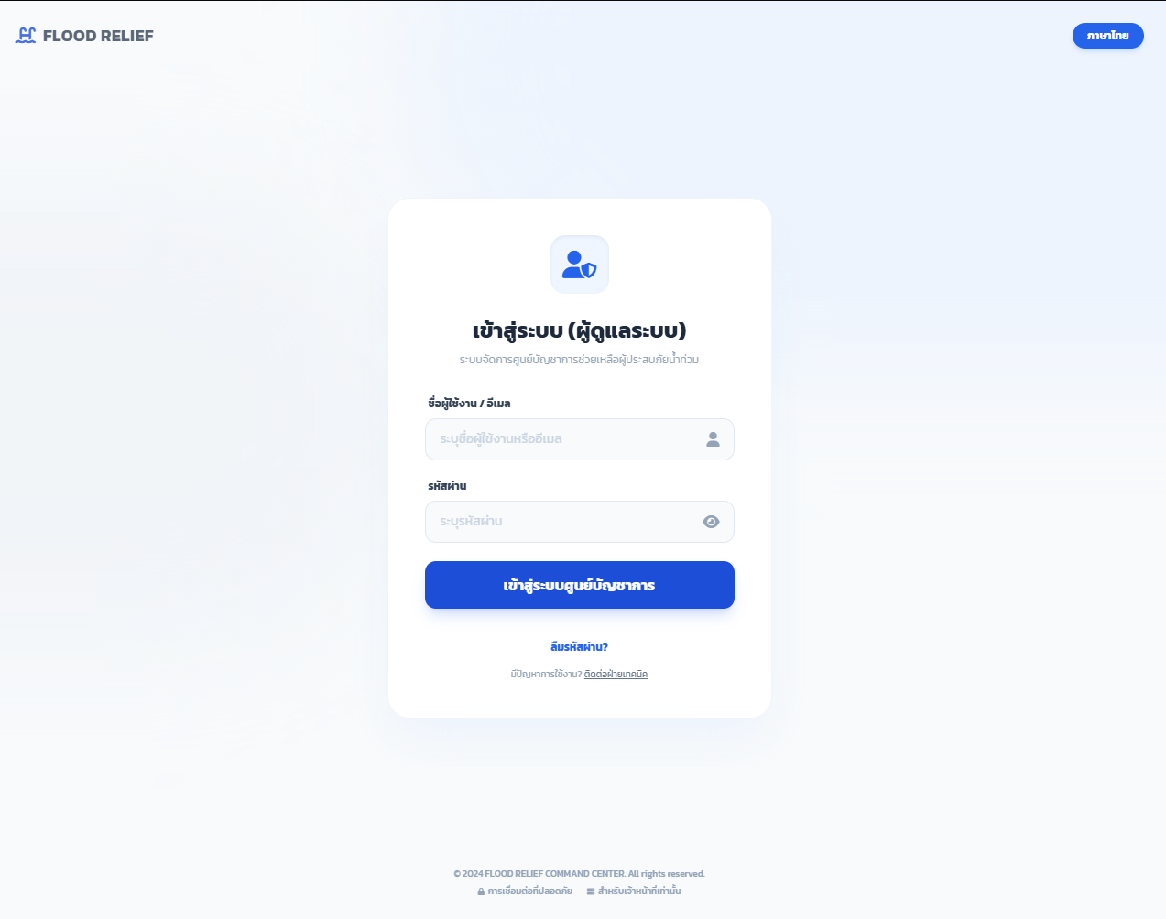
หน้าล็อกอินสำหรับแอดมิน

Slide 40
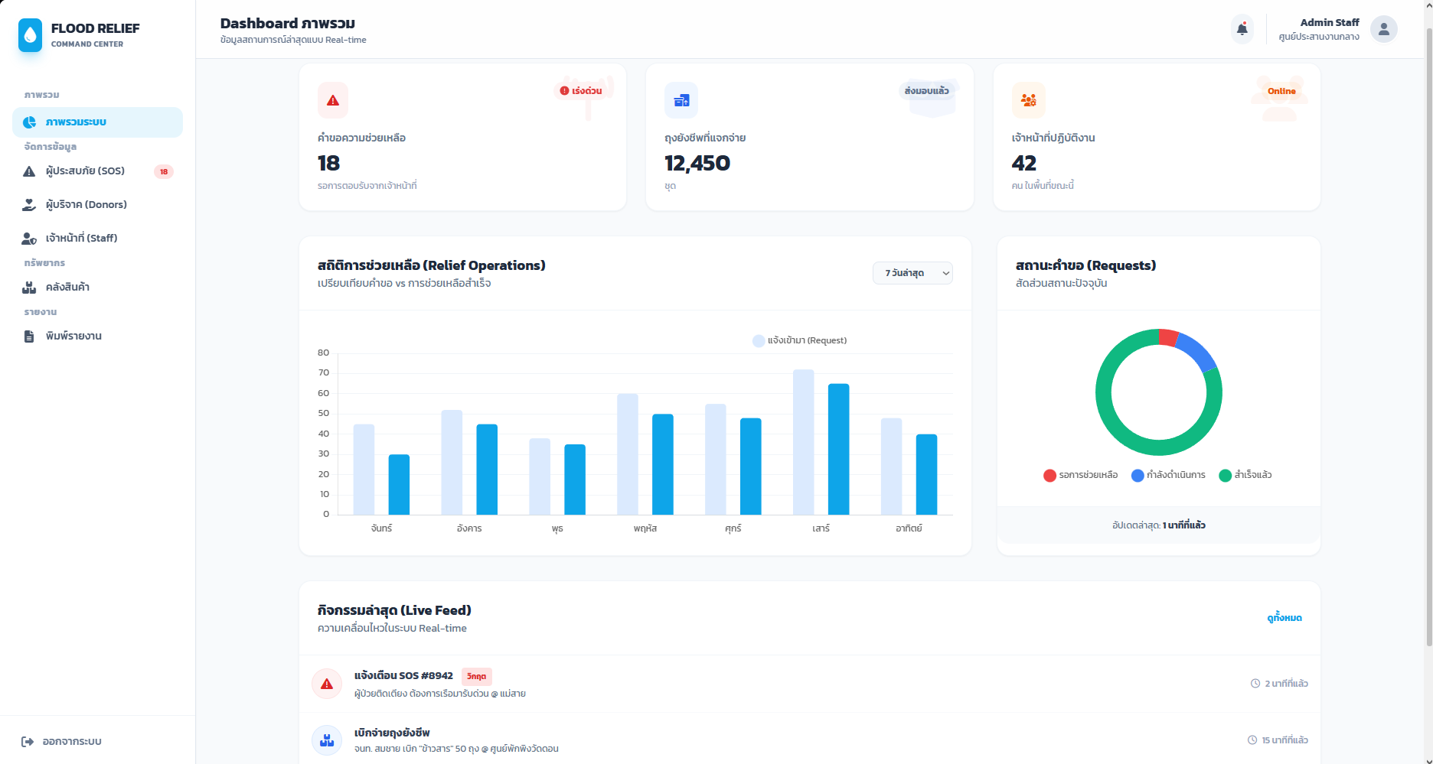
หน้าDashboard

Slide 41
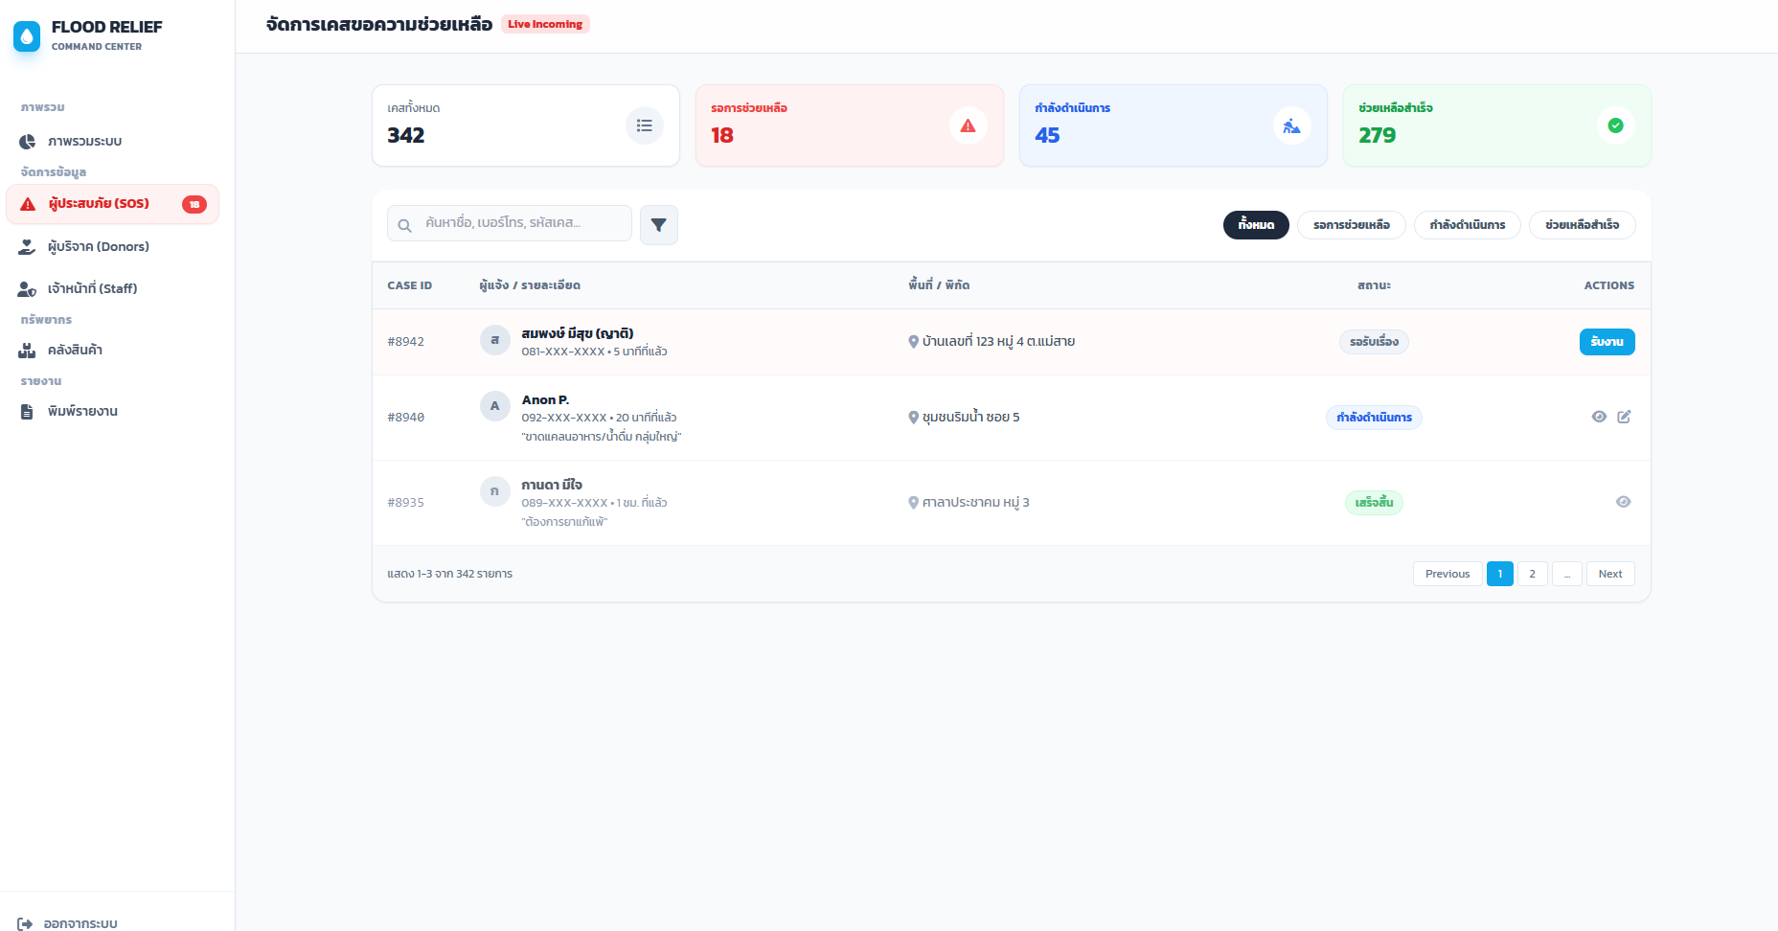
หน้าจัดการคำขอ sos

Slide 42
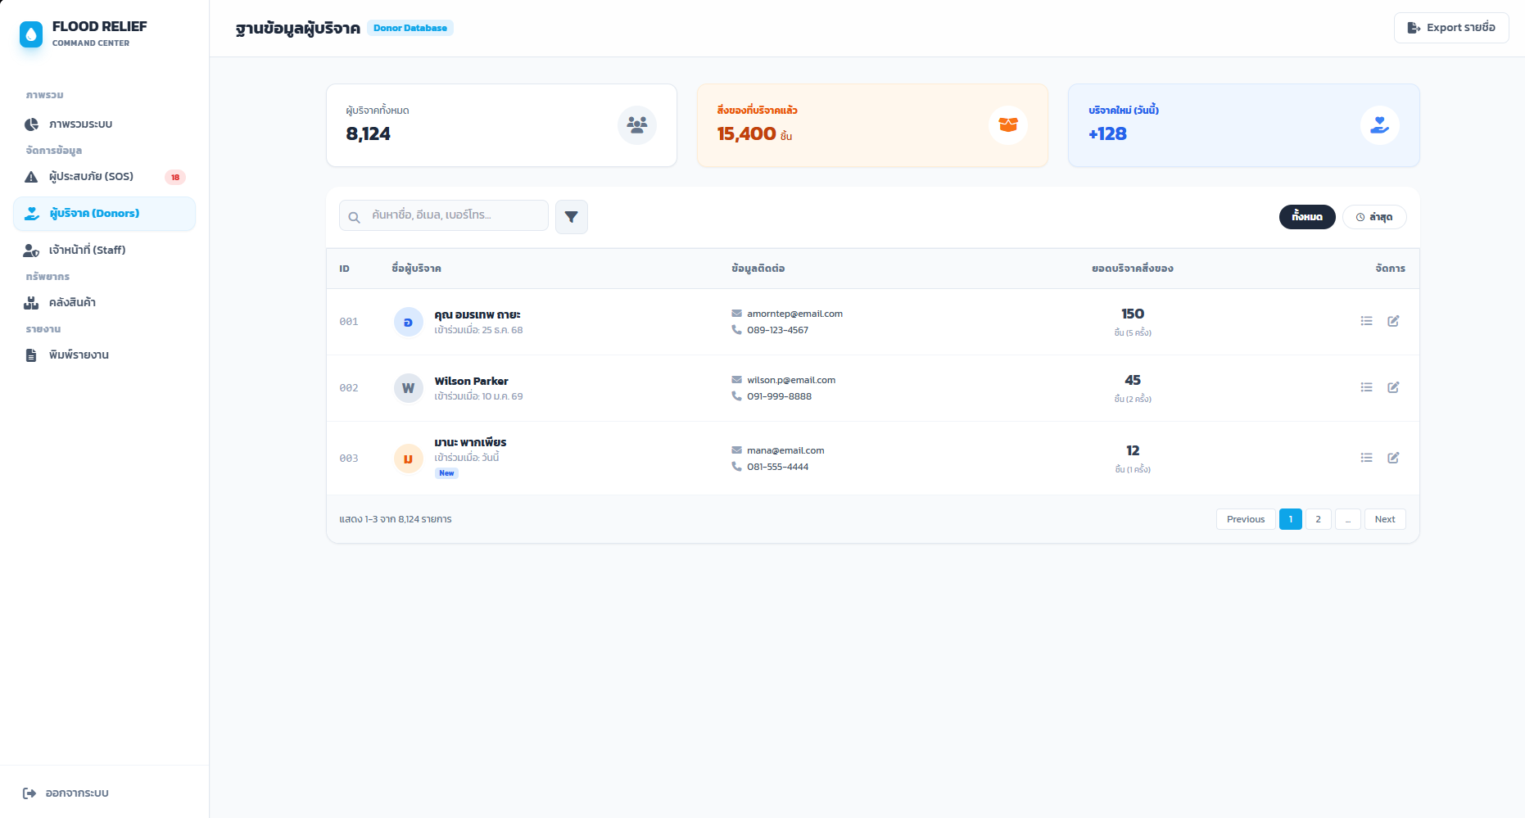
หน้าดูรายละเอียดผู้บริจาค

Slide 43
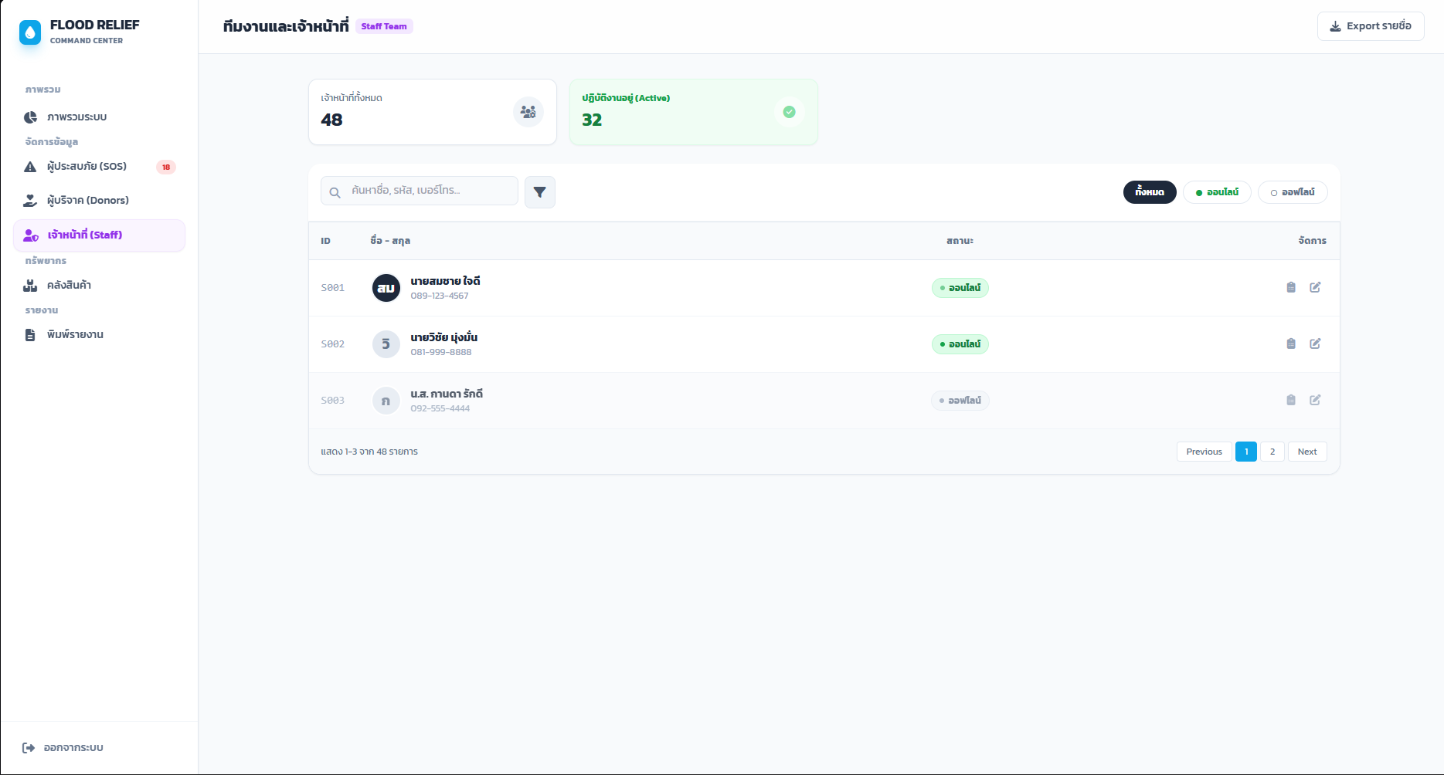
หน้าดูรายละเอียดเจ้าหน้าที่

Slide 44
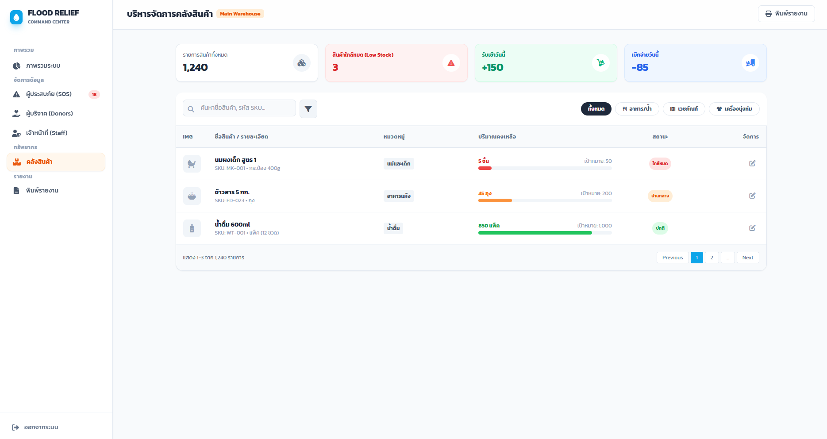
หน้าดูรายละเอียดคลังบริจาค

Slide 45
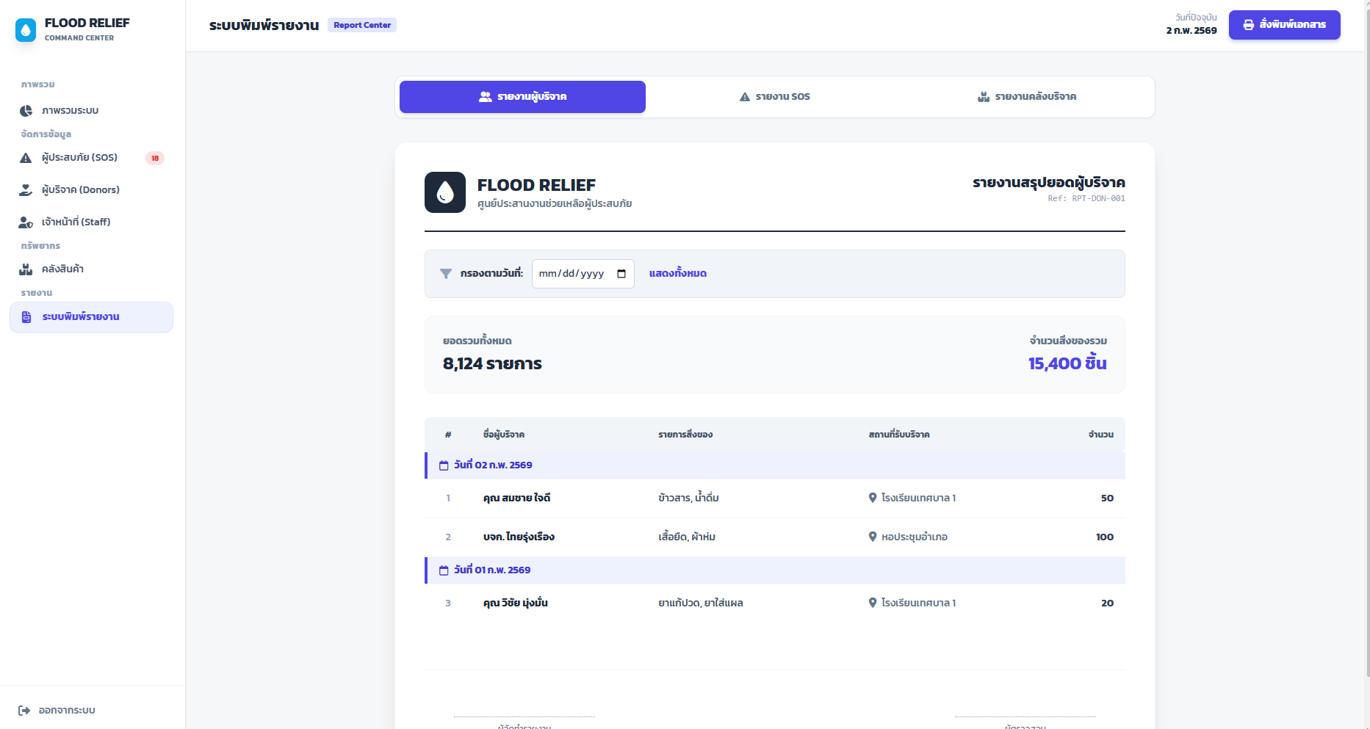
หน้าพิมพ์รายงานของบริจาค

Slide 46
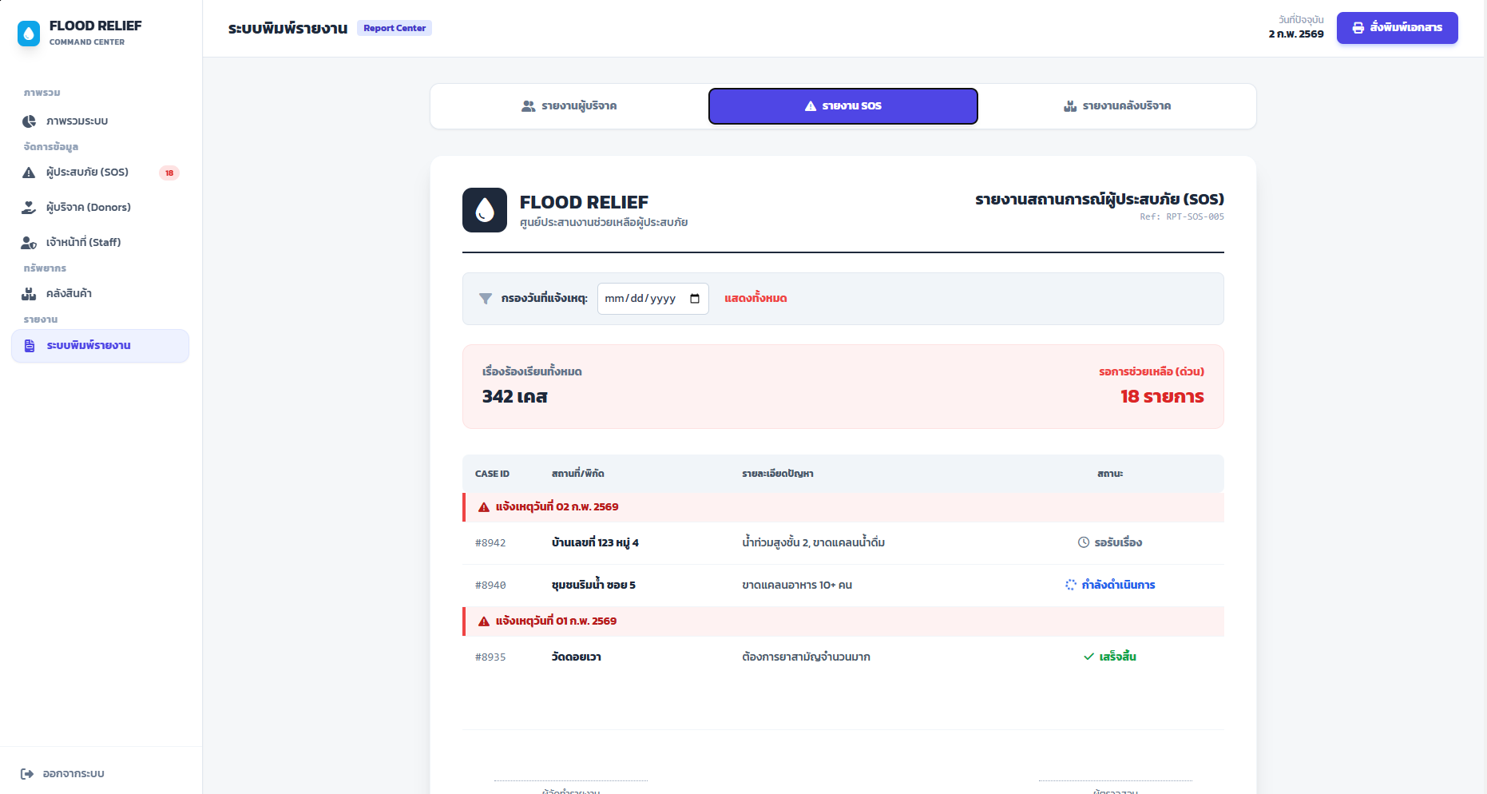
หน้าพิมพ์รายงาน sos

Slide 47
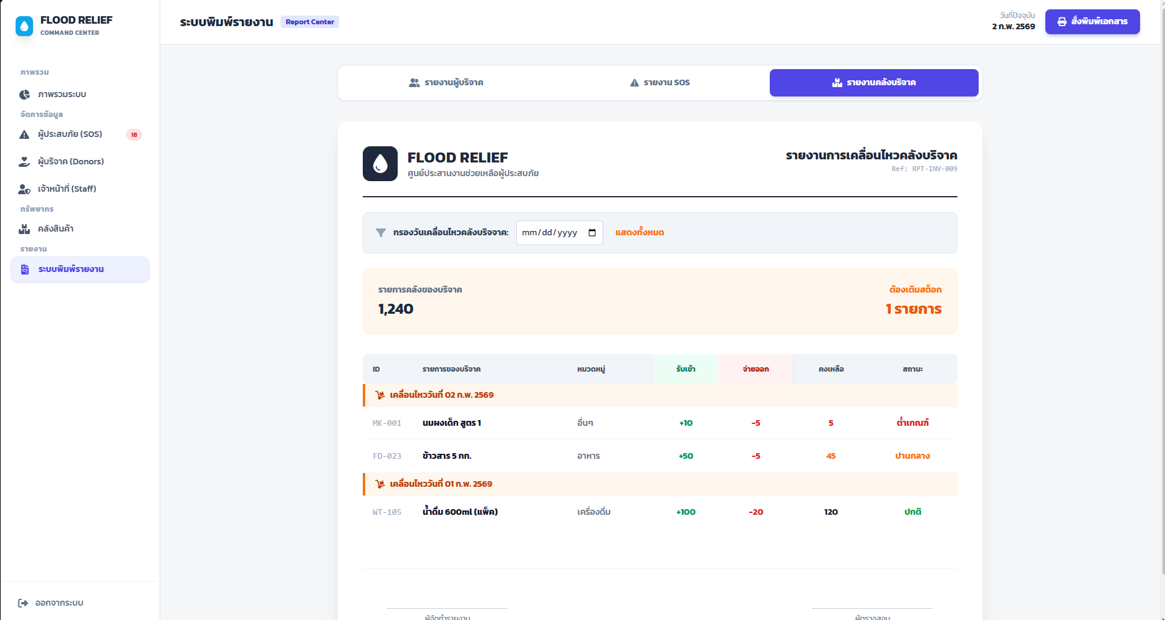
หน้าพิมพ์รายงานคลังของบริจาค

